Slide 1

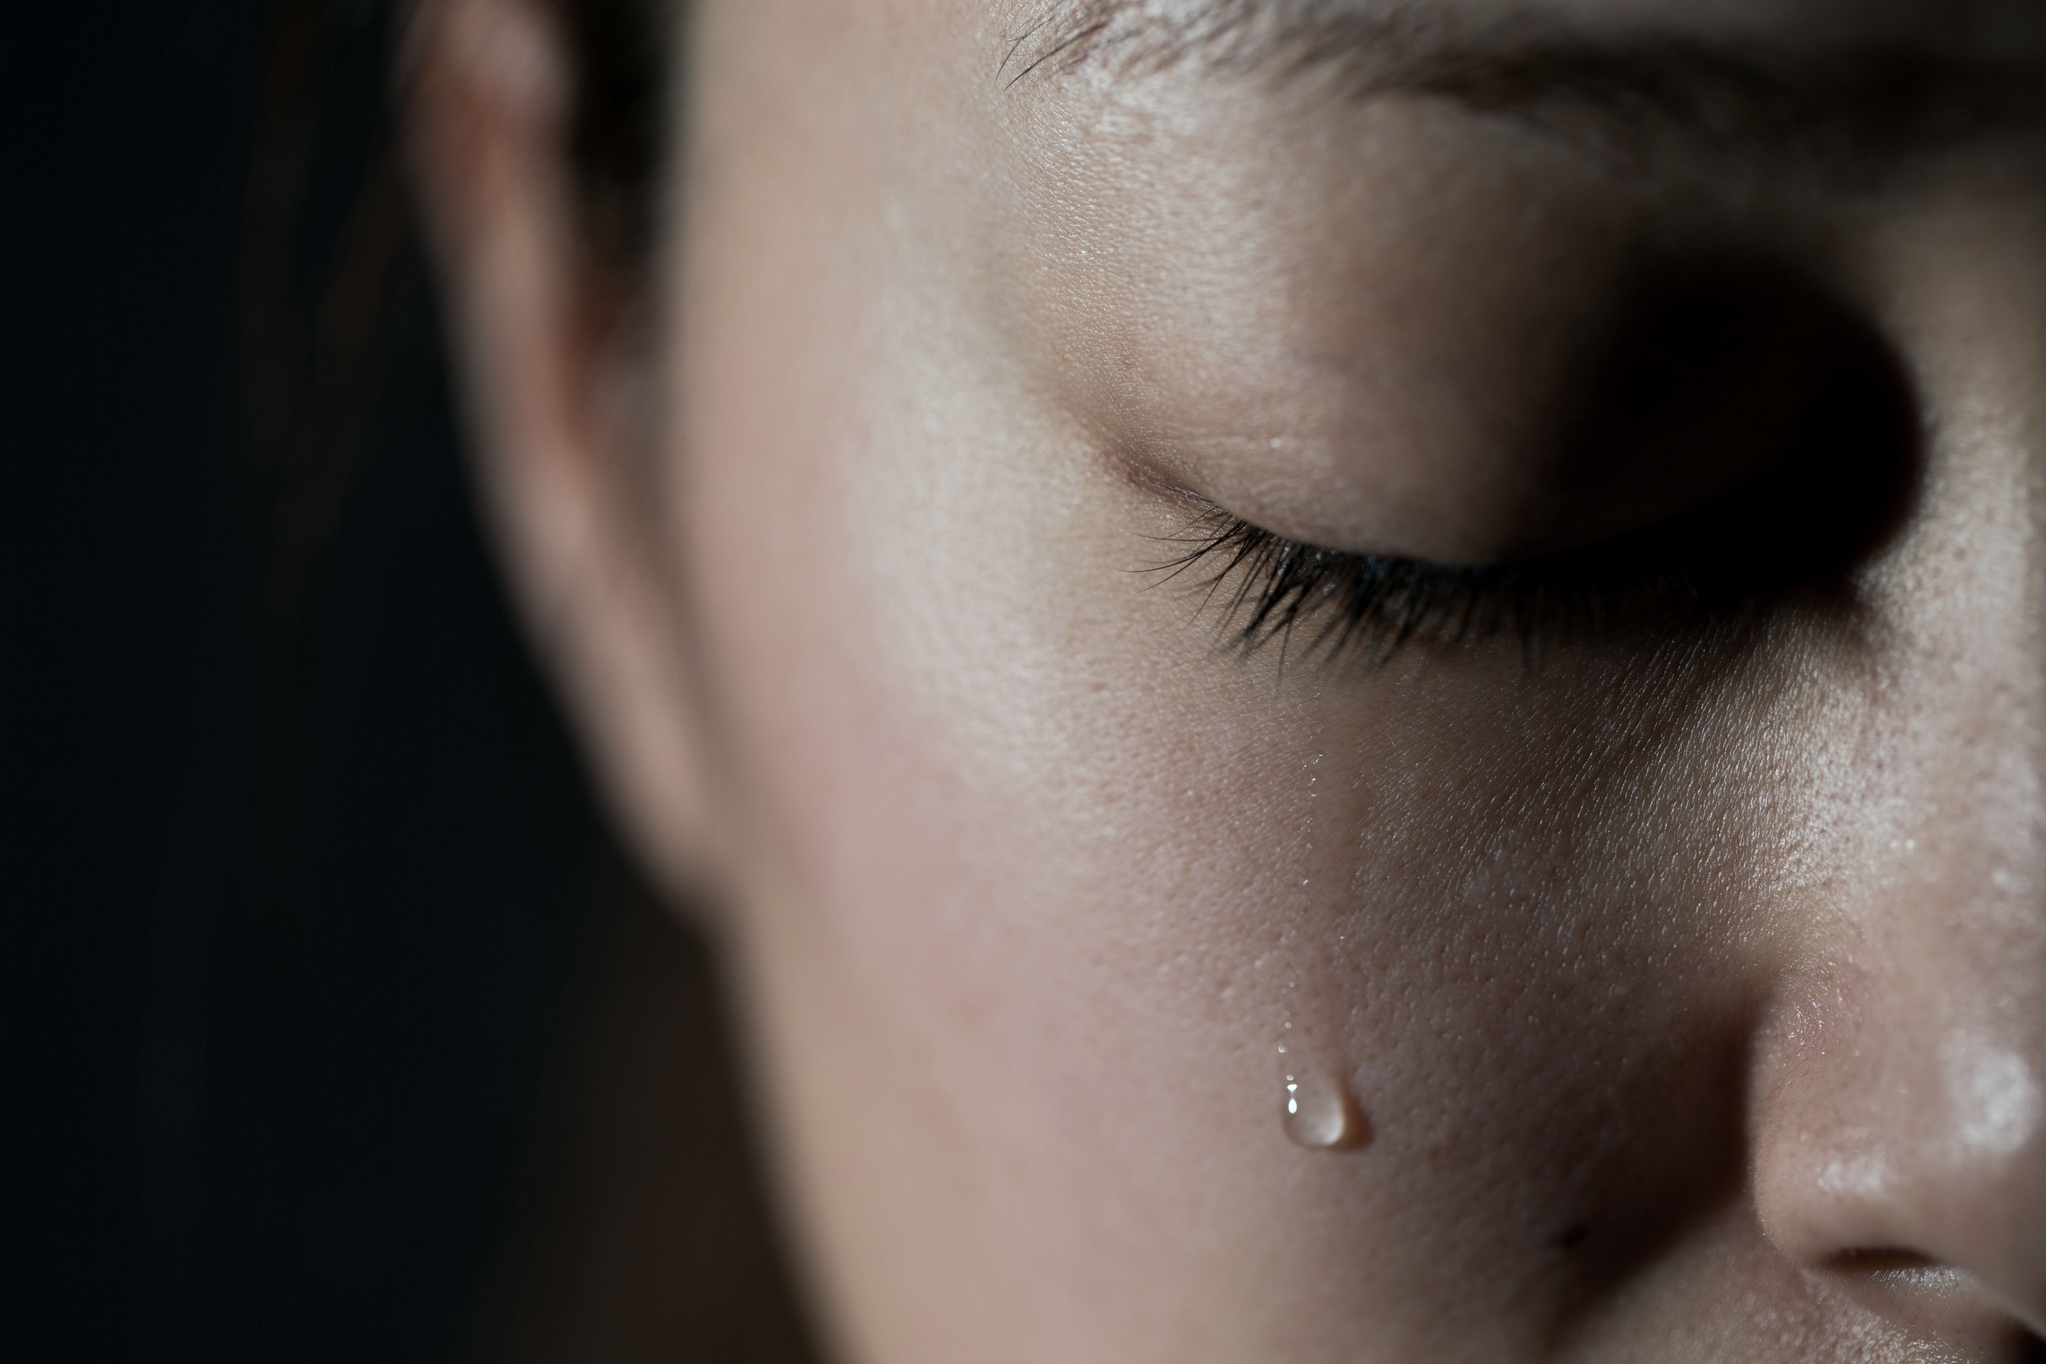

Estatística Criminal do Feminicídio nas Unidades da Federação
Carolyne Santos de Oliveira

Slide 2

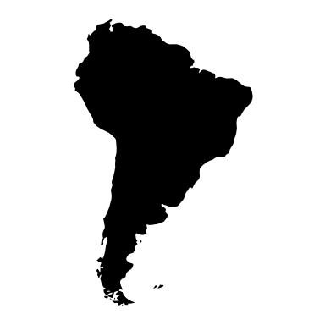

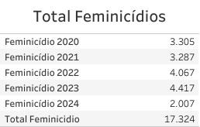


Introdução
O feminicídio é o assassinato de uma mulher em razão do gênero, frequentemente associado à violência doméstica, discriminação ou desigualdade de gênero. Este estudo busca analisar a evolução do feminicídio nas unidades federativas brasileiras de 2020 a 2024.
A escolha do tema e das bases de dados foi motivada pelo interesse em compreender quais fatores podem impactar diretamente o aumento ou a redução dos casos de feminicídio no Brasil.

Slide 3
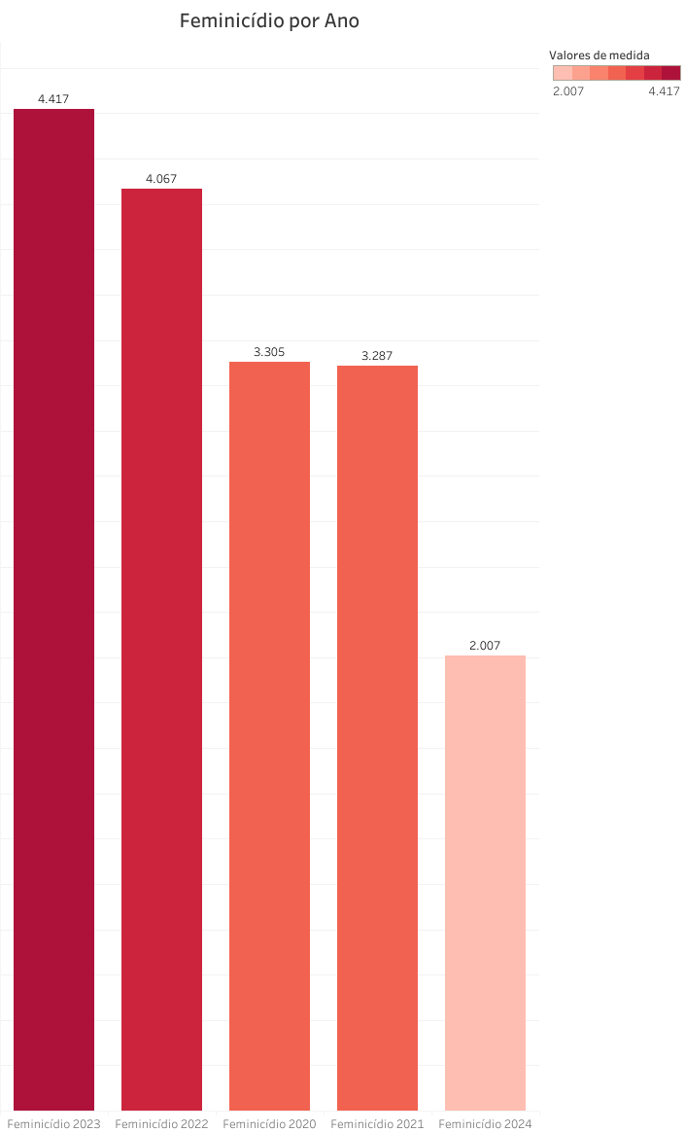

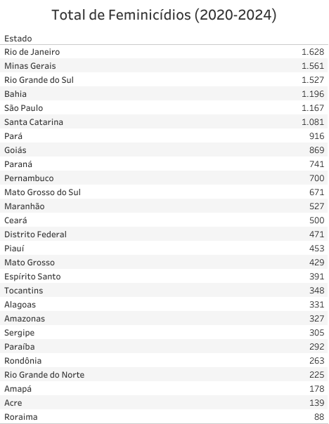
O ano com maior incidência de feminicídios na base de dados é 2023, com um total de 4.417 crimes registrados. No entanto, ao analisarmos os dados de 2024, observamos que estão incompletos, refletindo apenas o primeiro semestre do ano. Um aspecto interessante é a redução dos feminicídios durante o período da pandemia de COVID-19. Esse fenômeno pode ser atribuído a diversos fatores, como a subnotificação dos crimes, mudanças no padrão de violência doméstica devido às medidas de isolamento social, ou dificuldades no acesso a mecanismos de denúncia.

Slide 4
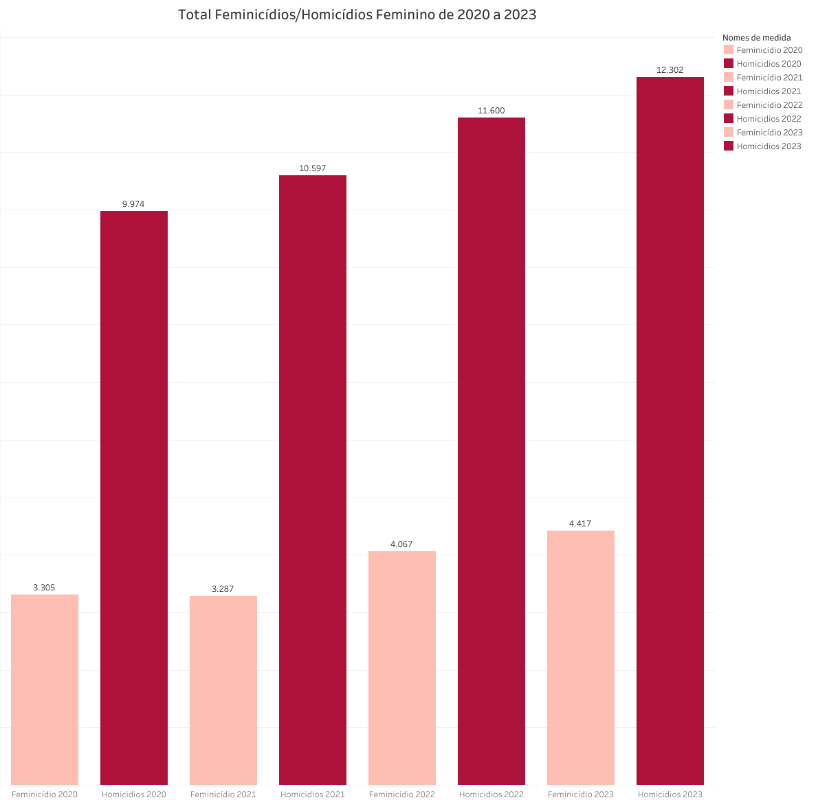
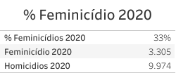
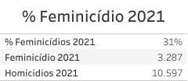
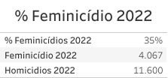
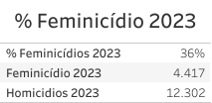
O número geral de homicídios femininos teve um aumento, vemos que o crescimento dos feminicídios foi mais acentuado, especialmente nos últimos dois anos.

Slide 5


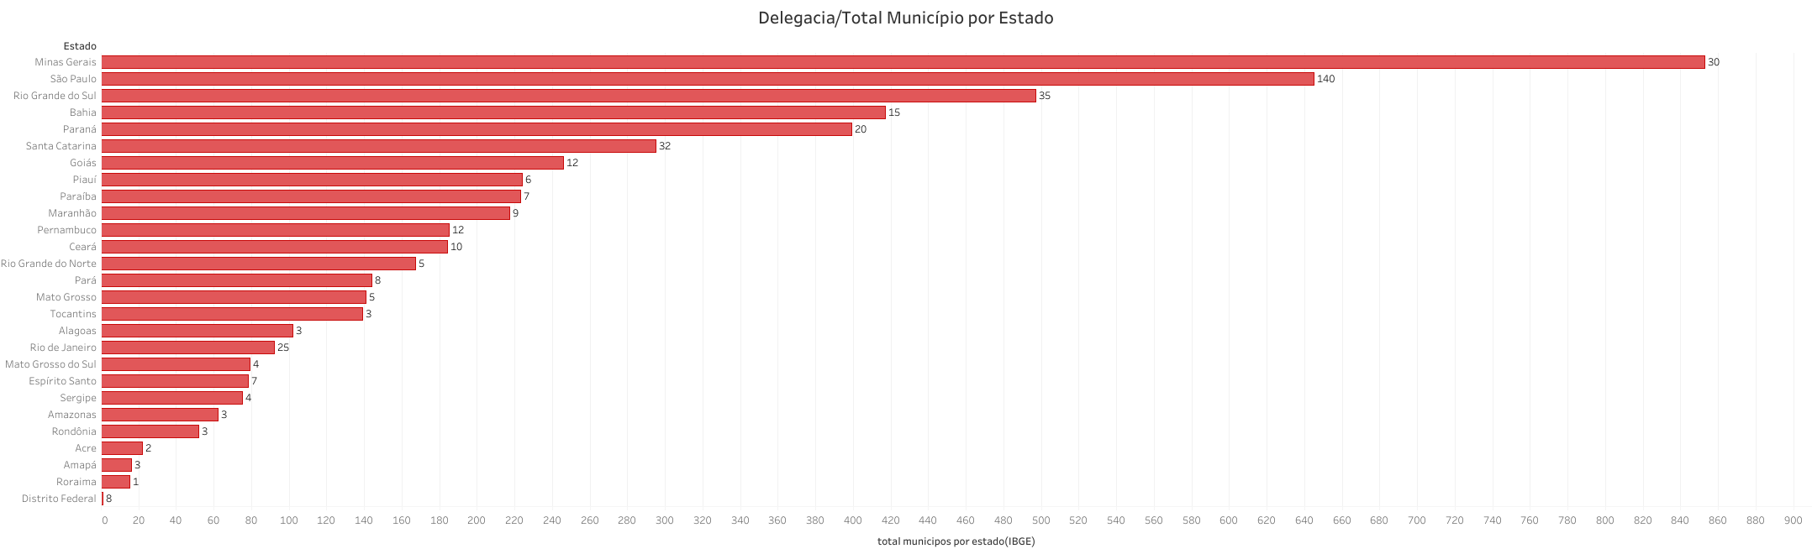
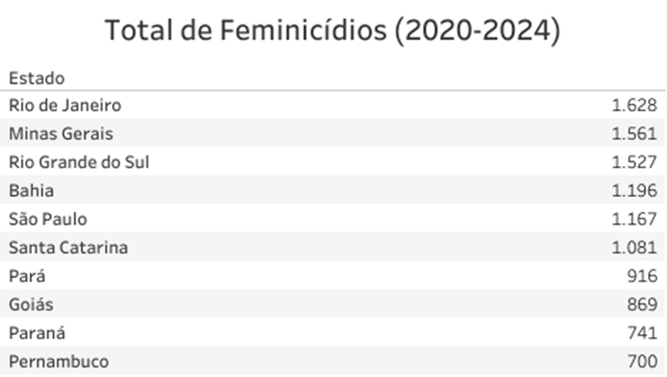

Embora São Paulo tenha a maior quantidade de delegacias especializadas, o fato de Minas Gerais ter o maior número de municípios pode indicar desafios maiores no acesso a serviços de proteção e investigação em áreas mais remotas.

Slide 6
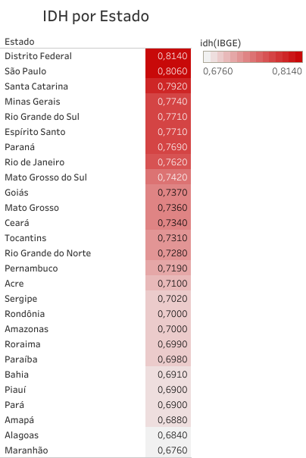


Quando analisamos o Índice de Desenvolvimento Humano (IDH) dos estados, observamos que aqueles com melhores indicadores também estão entre os que registram os maiores números de feminicídios.

Slide 7


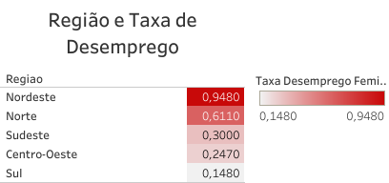

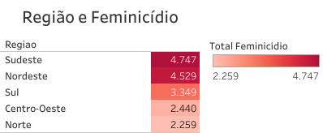


Analisando a relação entre a taxa de desemprego por região e a taxa de feminicídios, percebemos que as regiões com os maiores índices de desemprego, como o Nordeste e o Norte, aparecem em segundo e último lugar, respectivamente, na tabela de feminicídios.

Slide 8






Conclusão
Esta análise evidenciou o crescimento preocupante do feminicídio no Brasil entre 2020 e 2024, com destaque para estados como Rio de Janeiro e São Paulo. Apesar dos avanços em políticas de combate à violência de gênero, como a criação de mais delegacias especializadas, ainda há grandes desafios a serem enfrentados, especialmente em regiões de alta vulnerabilidade. É crucial que políticas públicas sejam implementadas de forma mais equitativa e que o combate à violência de gênero seja uma prioridade contínua.
Reforçamos a importância de mais investimentos em proteção e conscientização, especialmente em áreas urbanas e rurais com altos índices de violência de gênero. Uma abordagem multifacetada é essencial para reduzir esses números e promover uma sociedade mais segura para todas as mulheres.

Slide 9



dados.carolyne@gmail.com
linkedin.com/in/CarolyneS14
github.com/CarolyneS14
Projeto desenvolvido para a conclusão do curso de Análise de Dados com Python, da Reprograma.
Sites úteis:
Visualizações desenvolvidas no Tableau.
Análises e limpeza da base de dados realizadas no Google Colab.
Bases de dados utilizadas disponíveis no Google Drive.
Todos os arquivos também poderão ser encontrados no repositório do GitHub.
dados.carolyne@gmail.com
Links Uteis:
🌎 Mapa das Delegacias da Mulher;
🌎 Monitor de Feminicídios da UEL1 (LESFEM);
🌎 O Fórum Brasileiro de Segurança Pública (FBSP);
🌎 O Atlas da Violência;
🌎 Google DataSet;
🌎 Banco dos Dados;
linkedin.com/in/CarolyneS14
github.com/CarolyneS14
Aluna: Carolyne Santos de Oliveira
Turma: ON33

